Slide 1

WEB DEVELOP PRESENTATION
COEX(COIN EXCHANGE)

Slide 2
목차
개요
설계도
프로젝트
피드백
ABOUT COEX
STRUCTURE
Topic (주제 소개)
Control Structure
Used Skills (사용 스킬 소개)
MVC Structure
PROJECT
FEEDBACK
WBS (일정표) / R&R (역할 담당)
Realization (느낀점)
JVM (Java Virtual Machine)
Supplementary Matters (보완사항)
Main Function (주요 기능)
ABOUT OUR
주제 소개
사용 스킬 소개
STRUCTURE
Front-End Structure Chart
File Structure Chart
PROJECT
WBS(일정표)
R&R(역할 담당)
Main Function(주요 기능)
FEEDBACK
느낀점
보완 사항

Slide 3





목차
개요
설계도
프로젝트
피드백
주제 소개
사용 스킬
주제
Console Mini Project: 코인 거래소 구현
선정 이유
23.02.01 ~ 23.02.28(1개월) 기간 내, 학습한 Java, SQL 문법을 이용하여, 웹 개발에 기본인 MVC모델 설계와 CRUD 기능을 구현하기 위함. 또한, 해당 프로젝트에 상속을 이용하여 오버라이딩을 숙지하고, 오버로딩도 함께 적용함으로서 개념을 구분하고자 함. 추가로, 스레드를 적용하여 프로그램의 실행 흐름을 이해하고자 함.
Back-End
Java, SQL
Learning Contents
MVC Model, CRUD, 상속, 인터페이스, 오버라이딩, 오버로딩, 멀티스레드, SQL
Tools
Collaboration & Document

Slide 4
목차
개요
설계도
프로젝트
피드백
MVC Structure
coinProject
Start.class
sql
Model
[package]
View
[package]
Controller
[package]
Dao.java
Color.java
[Interface]
Ccontroller.java
Coinlist
[package]
Coinlist.java
Mcontroller.java
CoinmarketPDto.java
coinlistDto.java
Cdao.java
Mypage
[package]
Mypage.java
Pcontroller.java
mypageDto.java
Pdao.java
Selling
[package]
Selling.java
Scontroller.java
sellingDto.java
Sdao.java
extends
Member.java
Member
[package]
Admin.java
Account.java
Bisum.java
AccounDto.java
AccountDao.java
Coinone.java
CoinDto.java
MemberAdminDao.java
Upbit.java
MemberDto.java
MemberDao.java
R&R

Slide 5
목차
개요
설계도
프로젝트
피드백
Control Structure
Home
회원 관리
계좌 관리
코인 관리
회원 가입
계좌 생성
코인 등록
로그인
계좌 내역 확인
코인 리스트 출력
아이디/비밀번호 찾기
수익 확인
코인 거래(매수/매도)
계정 활성(휴먼계정)
입금
가격 변동
회원 탈퇴
출금
R&R

Slide 6
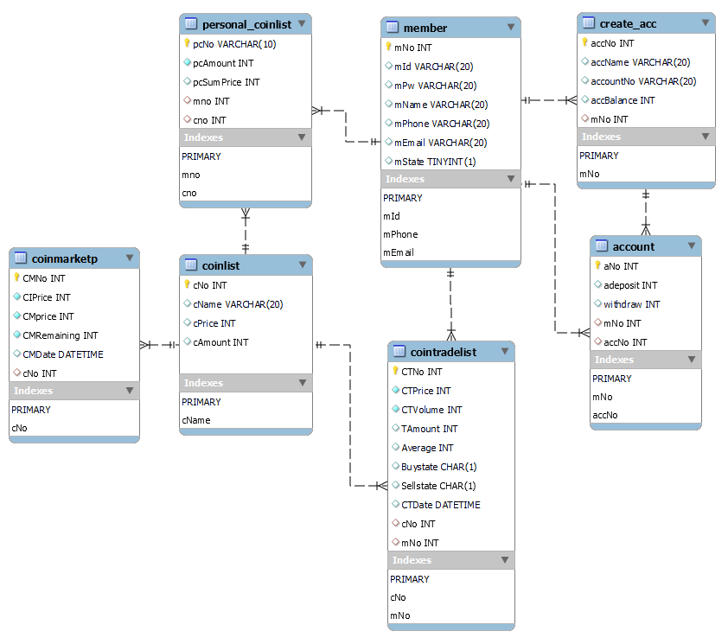
목차
개요
설계도
프로젝트
피드백
ERD Structure
R&R

Slide 7
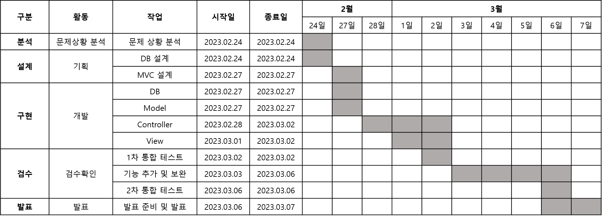
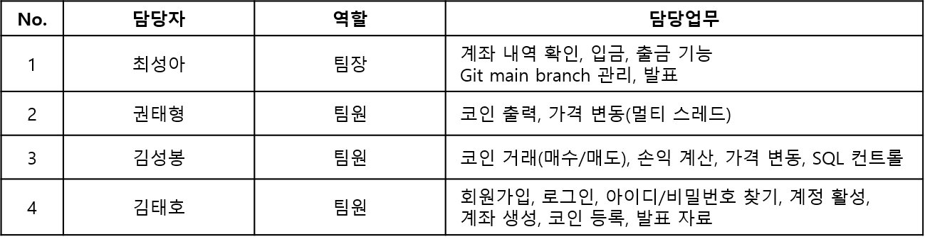
목차
개요
설계도
프로젝트
피드백
Work Breakdown Structure(WBS)
R&R

Slide 8
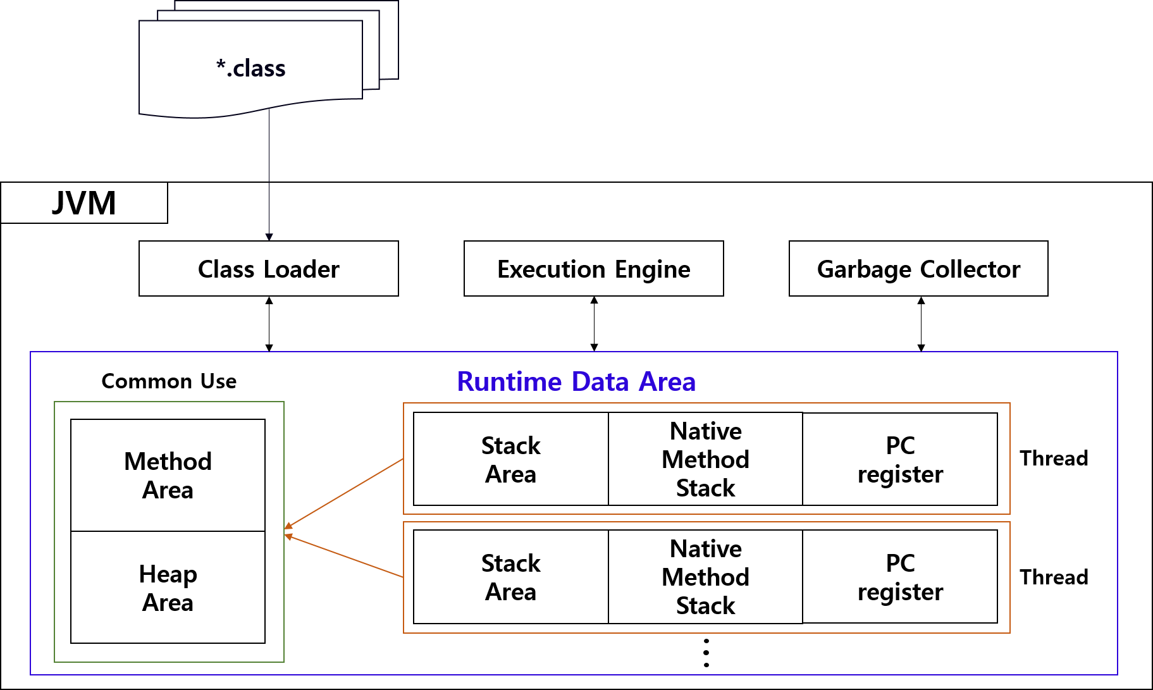
목차
개요
설계도
프로젝트
피드백
Learning JVM: JVM 및 Runtime Data Area 학습
JVM이란?
Runtime Data Area란?
Java Virtual Machine의 약자로, Java 프로그램을 실행하기 위한 가상 머신(컴퓨터)이다. JVM은 Java 애플리케이션을 실행하기 위해 Java 컴파일러로부터 생성된 바이트코드를 읽고 해석한다. 해석 과정에서 JVM은 바이트코드를 네이티브 코드로 변환한 후, 이를 실행한다.
JVM은 Java 프로그래밍 언어로 작성된 애플리케이션을 운영체제와는 독립적인 플랫폼으로 제공하는 역할을 한다. 때문에, 한 번 작성하면 운영체제에 구속받지 않고 어디서나 실행가능 하다.
또한, JVM은 Java 애플리케이션을 실행하기 위해 여러 가지 기능을 제공한다. JVM은 메모리 관리를 담당하며, 객체를 생성하고 사용한 뒤 자동으로 메모리를 해제한다. 이 외, JVM은 스레드 관리, 예외 처리 등을 수행한다.
자바의 실행 환경인 JVM(Java Virtual Machine)은 프로그램의 실행에 필요한 메모리를 관리하기 위해 Run Time Data Area라는 메모리 영역을 가지고 있다. 이 영역은 다시 5개의 영역으로 나뉜다.
1) Method Area
Method Area는 JVM에서 클래스 정보를 저장하기 위한 영역이다. 클래스 정보는 .class 파일에서 읽어와 상수풀, 필드, 메소드 등의 정보를 저장한다. 특징으로, 모든 스레드에서 Method Area 영역을 공유할 수 있으며, JVM이 시작될 때 해당 영역이 생성된다.
2) Stack Area
Stack Area는 메소드를 호출할 때마다 각각의 스택 프레임(Stack Frame)이 생성되는 영역이다. 스택 프레임에는 메소드 호출 시 전달되는 인자, 로컬 변수, 연산 시 중간 계산 결과 등이 저장된다.
3) Heap Area
Heap Area는 객체가 생성되는 메모리 공간이다. 객체는 new 연산자를 이용하여 Heap 영역에 생성된다. JVM은 Heap 영역을 관리하기 위해 Garbage Collection을 수행한다.
Tip> 가비지 컬렉션(Garbage Collection)이란? 메모리 관리 기법 중 하나로, 프로그램이 동적으로 할당했던 메모리 영역 중 필요없게 된 영역의 메모리를 다시 수거하는 기능을 한다.
4) Native Method Stack
Native Method Stack은 자바 코드가 아닌 다른 언어(C, C++ 등)로 작성된 네이티브 코드를 실행하기 위한 메모리 공간이다.
5) PC Register
PC Register는 JVM이 현재 실행 중인 명령어의 주소를 저장하는 영역이다.

Slide 9
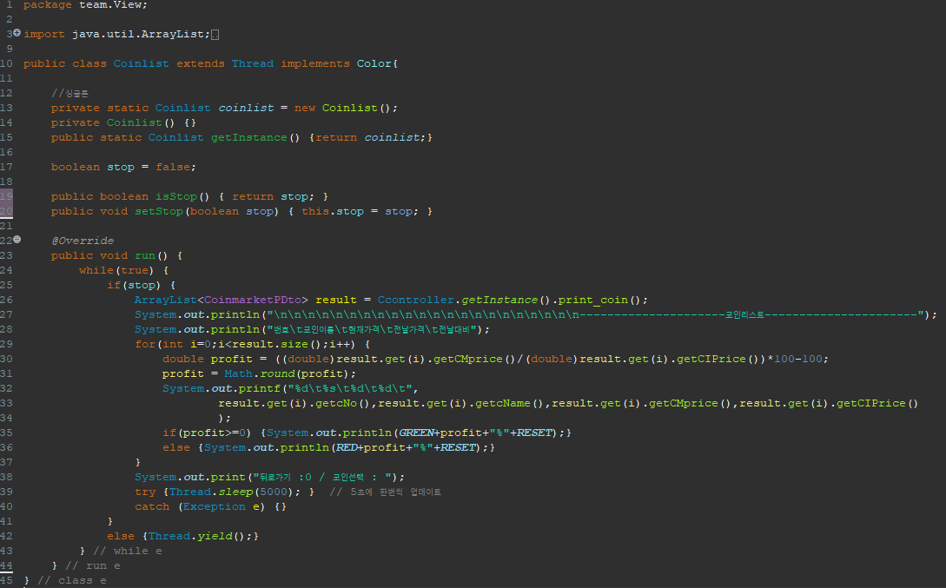
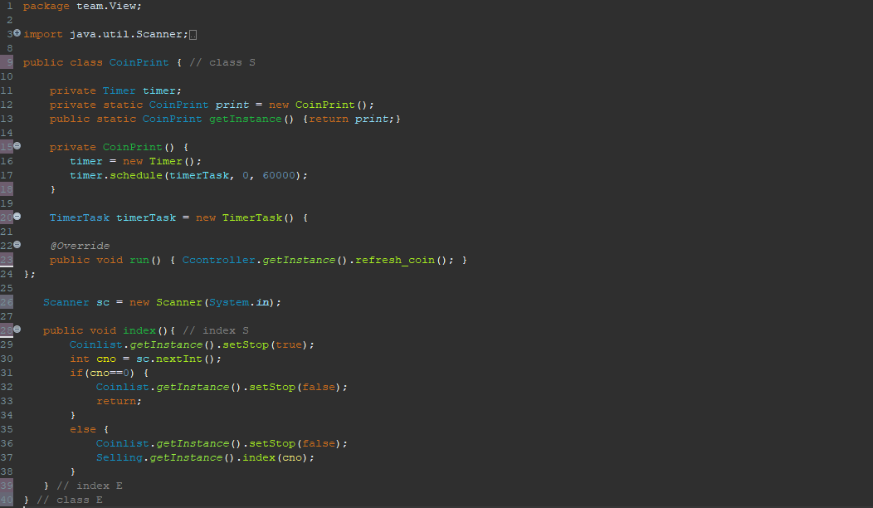
목차
개요
설계도
프로젝트
피드백
Main Function: Multi Thread
1) 관련 코드

Slide 10
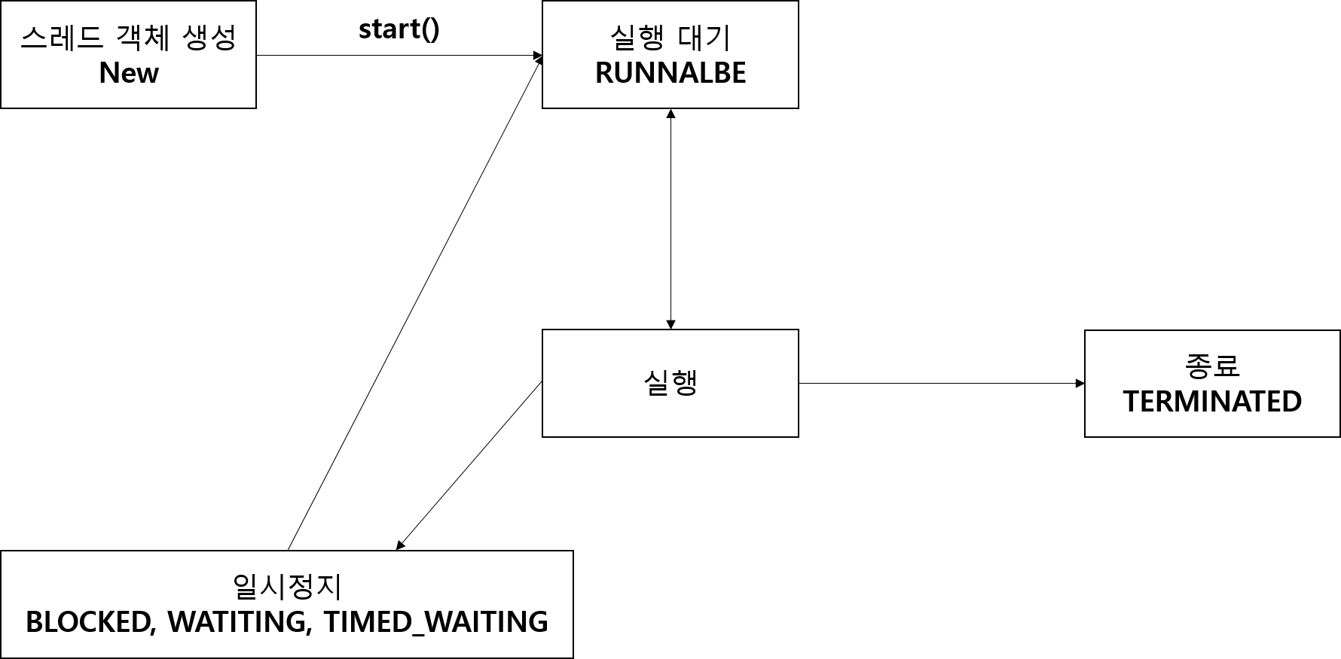
목차
개요
설계도
프로젝트
피드백
Main Function: Multi Thread
2) 개념 설명
3) 스레드 상태
스레드(Thread)란?
Java에서 스레드는 여러 개의 상태를 가질 수 있다. 이 상태는 스레드의 실행 상태, 중단 상태, 대기 상태 등을 나타낸다. Java에서는 스레드의 상태를 나타내는 열거형(enum) 타입 Thread.State을 제공한다. 이 열거형은 스레드의 상태를 WAITING, TIMED_WAITING, BLOCKED, RUNNABLE, NEW, TERMINATED 여섯 가지로 정의한다.
프로그램의 실행 흐름을 나타내는 작은 단위로, 프로그램이 동시에 여러 작업을 처리할 수 있게 해준다.
메인 스레드(Main Thread)란?
프로그램의 진입점 역할을 하는 스레드이다.
멀티 스레드(Multi Thread)란?
하나의 프로그램에서 여러 개의 스레드를 동시에 실행하는 것을 의미하며, 스레드는 각각의 독립적인 실행 흐름을 가지고 있다. 멀티 스레드를 이용하면, 프로그램에서 여러 개의 작업을 동시에 실행시키면서 프로그램의 처리 속도를 높일 수 있다. 주의사항으로, 스레드 간의 동기화와 데드락을 방지하기 위해 적절한 예방조치를 취해야한다. 스레드 간의 동기화는 공유 자원에 대한 접근을 제어하는 것을 의미하며, 데드락은 스레드 간에 서로 필요로 하는 자원을 서로 무한히 대기하며 점유하는 상황을 말합니다.
1) NEW: 스레드가 생성되었지만 아직 start() 메서드를 호출하지 않은 상태이다.
2) RUNNABLE: 스레드가 실행 중인 상태로, 스케줄링에 따라 실행 대기 상태로 들어가기도 하며, 실행을 계속할 수도 있다.
3) BLOCKED: 스레드가 동기화된 블록에 의해 일시적으로 실행을 중단한 상태이다. 동기화된 블록에 접근하려는 다른 스레드의 실행이 완료될 때까지 대기한다.
4) WAITING: 스레드가 다른 스레드에 의해 통지될 때까지 대기하는 상태이다.
5) TIMED_WAITING: 스레드가 특정 시간 동안 기다리는 상태이다.
6) TERMINATED: 스레드가 실행을 완료하거나 중단된 상태이다.
프로세스(Process)란?
운영체제로부터 자원(메모리, 파일, I/O 등)을 할당받아 실행 중인 프로그램을 의미한다. 프로세스는 각각 독립된 메모리 공간을 가지고 있으며, 다른 프로세스와 메모리를 공유하지 않는다.

Slide 11
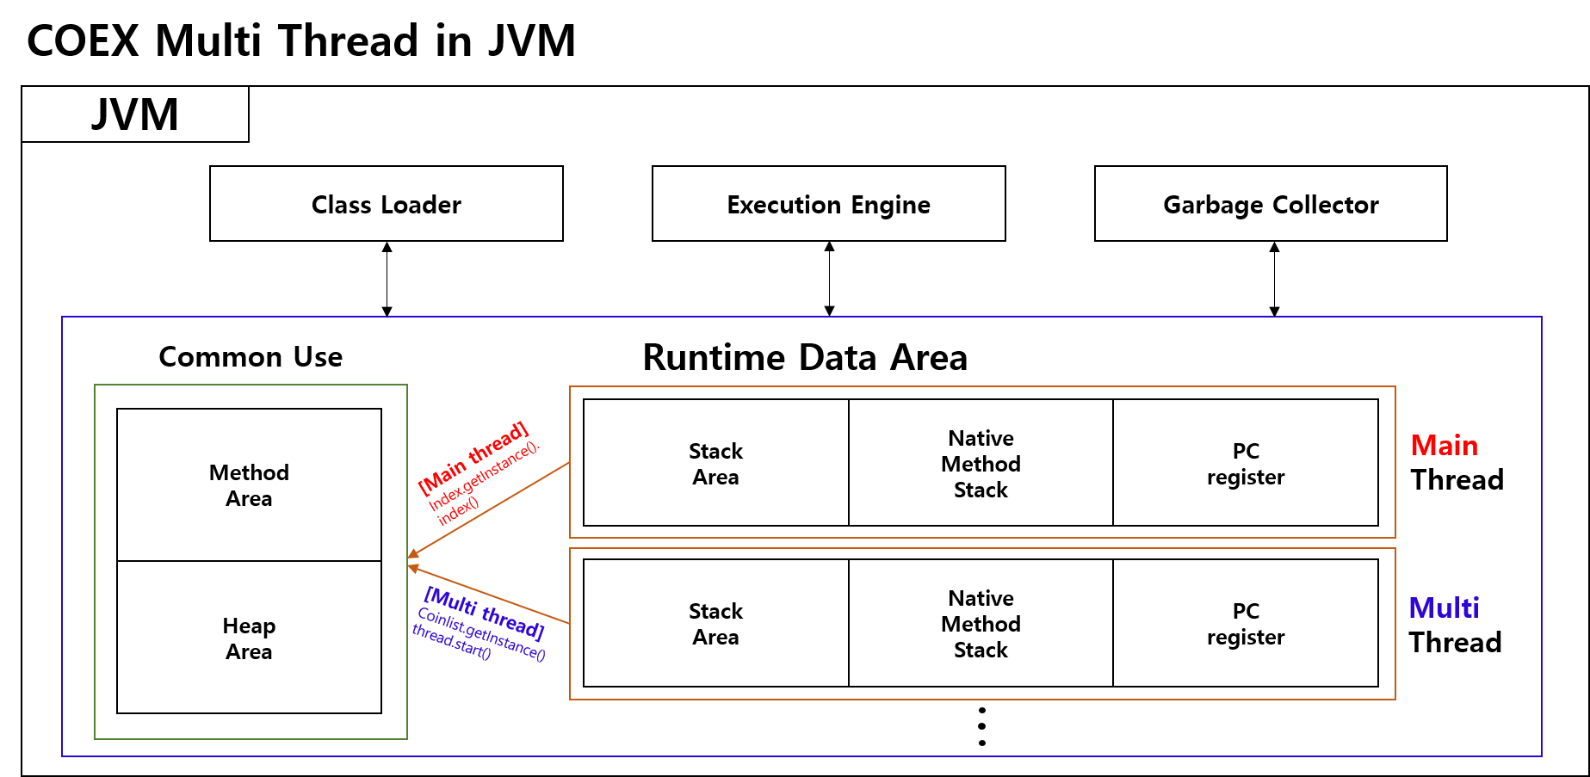
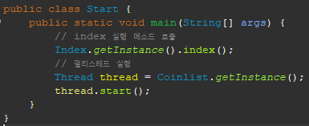
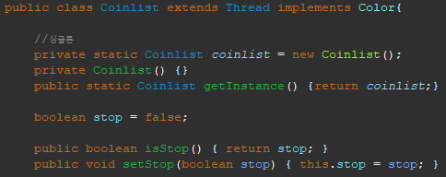
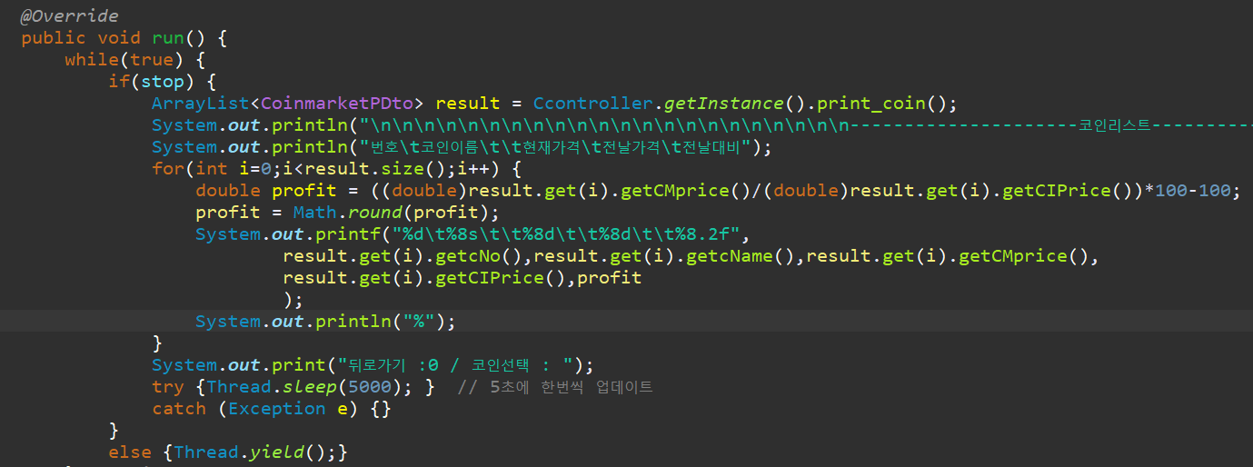
목차
개요
설계도
프로젝트
피드백
Main Function: Multi Thread
3) Main Function in JVM
메인스레드 시작과 함께
코인 출력 메소드 실행
메소드 제어를 위한 STOP 필드: 공용으로 사용되는 Method Area에 위치
코인 증감률 출력을 위한 profit 변수: 지역 변수로, Stack Area에 위치

Slide 12
목차
개요
설계도
프로젝트
피드백
COEX - Realization (느낀점) : 완벽한 설계보다 Client Needs를 반영한 설계를 추구하자!
COEX 프로젝트를 아래의 프로세스로 진행하면서, 코드 작성보다 설계 작업 및 기능 보완에 할애된 시간이 더 많았습니다. 주제 선정 → 1차 설계 → 코드 작성 → 1차 통합테스트 → 2차 설계 및 기능보완 → 2차 통합테스트 → 프로젝트 완성 초기 작업은 수월하게 진행하였으나, 1차 통합테스트 이후, 코인 기능의 변경이 필요하다고 판단되어 DB설계부터 다시 진행하였습니다. 2차 설계 이후 작업은 수월하게 진행되며, COEX 프로젝트를 기한 마무리할 수 있었습니다.
통합테스트와 2차 설계 그리고 기능보완 과정에서, Client Needs에 맞는 프로그램 구현을 간접 경험하였습니다. 고객의 요구사항이 변경될 경우, 필요에 따라 다시 검토하며 작업을 진행하게 됩니다. 이 때, 기존 설계를 점검하여 유지할 수 있는 부분과 변경이 필요한 부분을 구분하고 2차 작업을 진행할 것입니다. 즉, 설계도는 변경될 수 있습니다. 때문에 완벽한 설계보다 Client Needs를 반영한 설계를 추구해야 함을 느꼈습니다.

Slide 13
목차
개요
설계도
프로젝트
피드백
COEX - Supplementary Matters (보완 사항)
코인 가격 변동 그래프 추가
유효성 검사 추가 코인 구매 시 계좌 매칭
실시간 거래 기능 추가 - 현재 동작 상태: 매수/매도 시, 확정 거래 형식으로 설계 - 변경 동작 상태: 실제 거래 형식으로 변경
개인 포트폴리오 기능 추가 사용자 별 전체 손익 현황 출력

Slide 14
Thank you
COEX(COIN EXCHANGE)

